Slide 1
Отчёт о деятельности органов исполнительной власти
Республики Татарстан
за 2018 год
Премьер-министр Республики Татарстан
Алексей Валерьевич Песошин
22 апреля 2019 года

Slide 2
Структура отчёта
Человеческий капитал
Пространство, реальный капитал
Рынки сбыта
Институты. Предпринимательство
Инновации и информация
Природные ресурсы
Финансовый капитал и инвестиции
Информация по перечню вопросов от комитетов и депутатских объединений Госсовета Республики Татарстан

Slide 3
Показатели в основных секторах экономики
(в % к предыдущему году)
Темп роста ВРП в 2018 году, по оценке, составил 101,5%
(в 2017 году – 101,6%)

Slide 4













Бюджет региональных проектов на 2019-2021 годы
Человеческий
капитал
НАЦИОНАЛЬНЫЕ ПРОЕКТЫ | РЕГИОНАЛЬНЫЕ ПРОЕКТЫ | БЮДЖЕТ МЛН РУБЛЕЙ
18,7
ЗДРАВООХРАНЕНИЕ | 7 | 5 750
ОБРАЗОВАНИЕ | 7 | 5 953
в том числе, на проведение Чемпионата «WorldSkills» |  | 4 633
ДЕМОГРАФИЯ | 5 | 6 882
КУЛЬТУРА | 3 | 72
42,3
МЛРД РУБЛЕЙ
МЛРД РУБЛЕЙ
комфортная
среда для жизни
БЕЗОПАСНЫЕ И КАЧЕСТВЕННЫЕ АВТОМОБИЛЬНЫЕ ДОРОГИ | 1 | 12 714
ЖИЛЬЕ И ГОРОДСКАЯ СРЕДА | 3 | 2 997
ЭКОЛОГИЯ | 3 | 5 810
21,5
МЛРД РУБЛЕЙ
Экономический
рост
НАУКА | –* | –*
МАЛОЕ И СРЕДНЕЕ ПРЕДПРИНИМАТЕЛЬСТВО И ПОДДЕРЖКА ИНДИВИДУАЛЬНОЙ ПРЕДПРИНИМАТЕЛЬСКОЙ ИНИЦИАТИВЫ | 5 | 1 779
ЦИФРОВАЯ ЭКОНОМИКА | 5 | –*
ПРОИЗВОДИТЕЛЬНОСТЬ ТРУДА И ПОДДЕРЖКА ЗАНЯТОСТИ | 3 | 174
МЕЖДУНАРОДНАЯ КООПЕРАЦИЯ И ЭКСПОРТ | 4 | 186
КОМПЛЕКСНЫЙ ПЛАН МОДЕРНИЗАЦИИ И РАСШИРЕНИЯ МАГИСТРАЛЬНОЙ ИНФРАСТРУКТУРЫ | –* | –*
31,9 млрд рублей – федеральный бюджет
2,1
МЛРД РУБЛЕЙ
в том числе,
4,6 млрд рублей –
на проведение Чемпионата «WORLDsKILLS»
10,4 млрд рублей –
бюджет республики Татарстан
* финансирование по субъектам РФ не распределено

Slide 5
Социальные показатели
 | 2015 год | 2018 год
Продолжительность жизни, лет | 72,8 | 74,3
Обеспеченность жильем, кв.м/чел. | 25,2 | 26,5
Уровень зарегистрированной безработицы, % | 0,8 | 0,5
Реальная заработная плата, в % к предыдущему году | 91,3 | 106,0

Slide 6
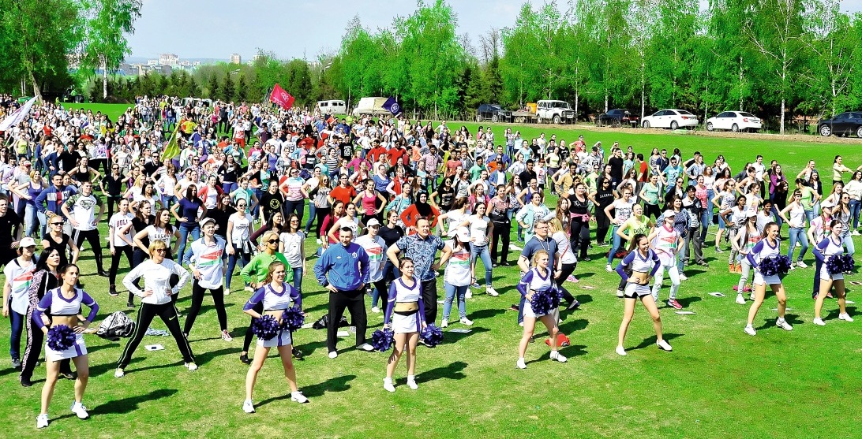
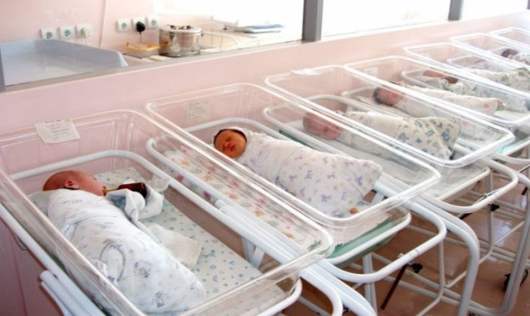
Демография

Slide 7
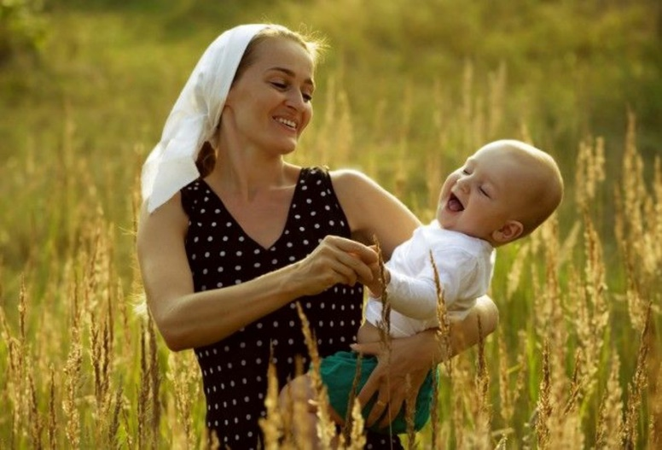
Дополнительные меры по повышению рождаемости в сельской местности в Республике Татарстан
Единовременная выплата в размере 50 тыс.рублей женщинам в возрасте до 25 лет
при рождении первого ребенка (в 2018 году выплату получили 1 689 обратившихся граждан)
Единовременная выплата в размере 100 тыс.рублей женщинам в возрасте до 29 лет
при рождении третьего ребенка (в 2018 году выплату получили 327 обратившихся граждан)

Slide 8
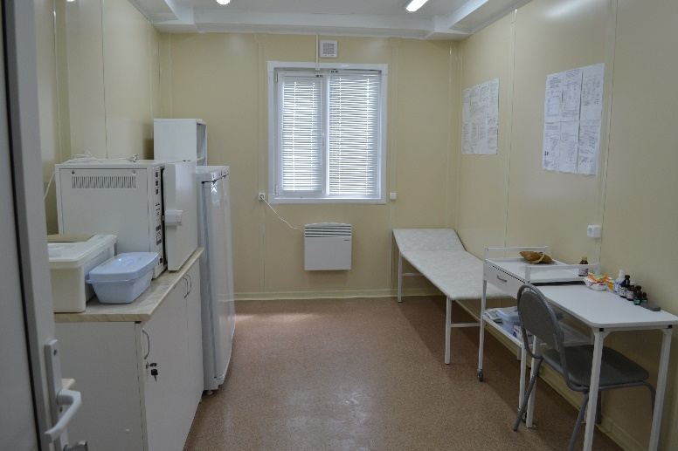
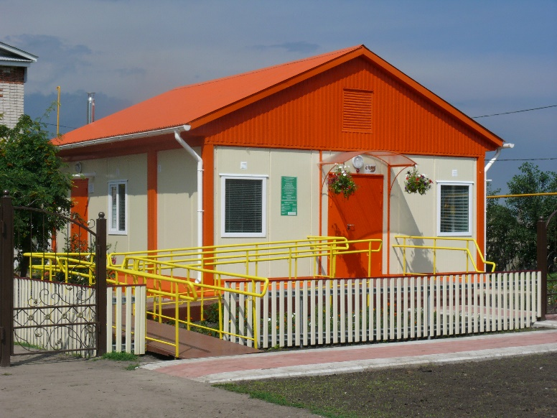
Модернизация системы здравоохранения
В 2018 году
Завершена двухлетняя программа по ремонту и оснащению современным оборудованием
всех 207 поликлиник Республики Татарстан
Построено:
48 фельдшерско-акушерских пунктов
(в т.ч. 4 внепрограммные)
11 врачебных амбулаторий
Проведен капитальный ремонт
7 объектов здравоохранения
Введены в эксплуатацию:
Республиканский клинический противотуберкулезный диспансер в Казани и детская поликлиника в Чистополе

Slide 9

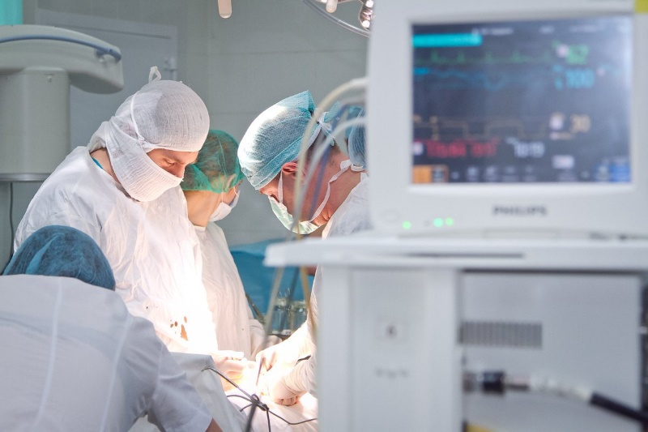
Здравоохранение
Более 700 тыс. человек осмотрено в рамках диспансеризации
(572,1 тыс. с периодичностью 1 раз в 3 года и 137,5 тыс. с периодичностью 1 раз в 2 года)
Более 22 тыс. человек получили высокотехнологичную помощь

Slide 10
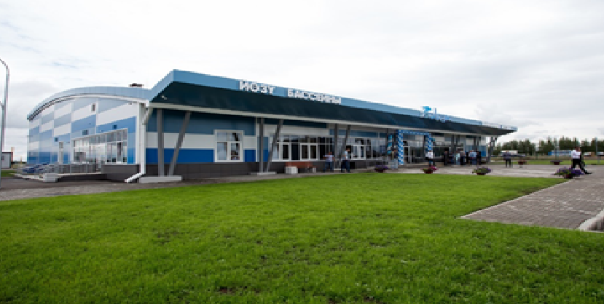
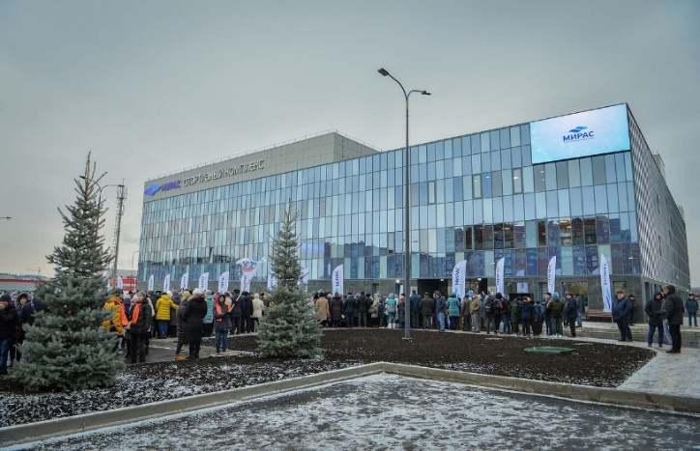
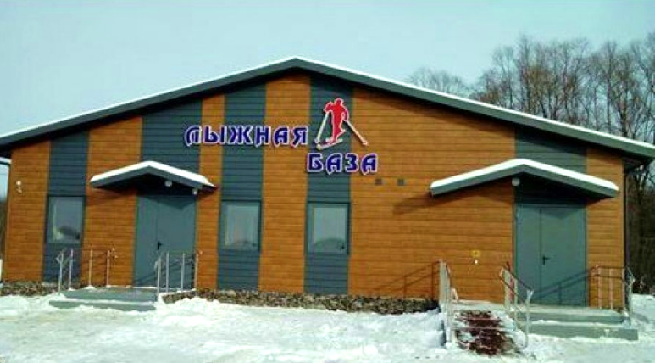
Спортивная инфраструктура
В 2018 году построено:
85 универсальных спортивных площадок
11 хоккейных коробок
16 блочных модульных лыжных баз
5 универсальных спортивных залов
10 крытых плавательных бассейнов
1 футбольное поле с искусственным покрытием
2 ледовых дворца с искусственным льдом
В 2019 году планируется построить:
105 спортивных площадок
8 блочных модульных лыжных баз

Slide 11
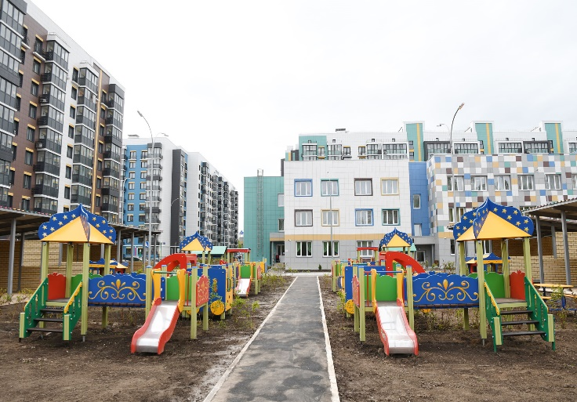
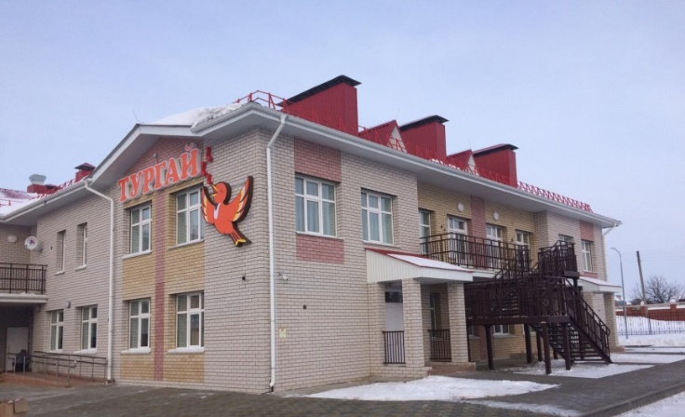
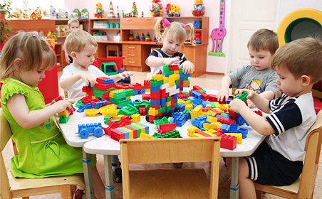
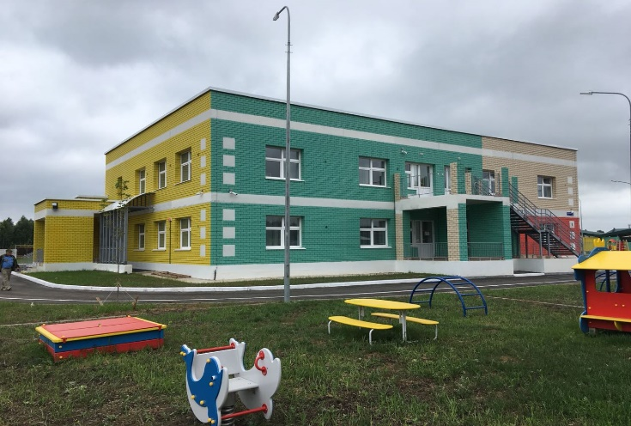
Дошкольное образование
В 2018 году завершено строительство
7 дошкольных образовательных учреждений на 785 мест
в 7 муниципальных образованиях Республики Татарстан
В 2019 году открылись 2 новых детских сада

Slide 12
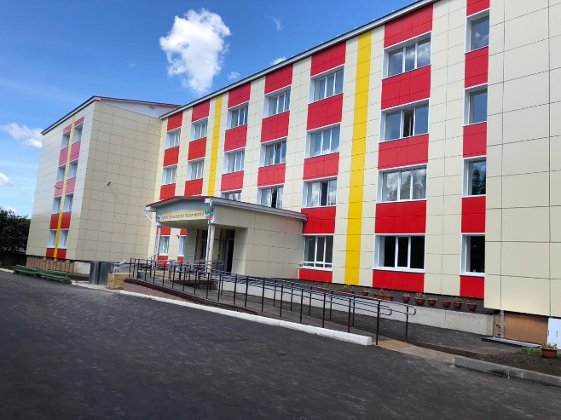
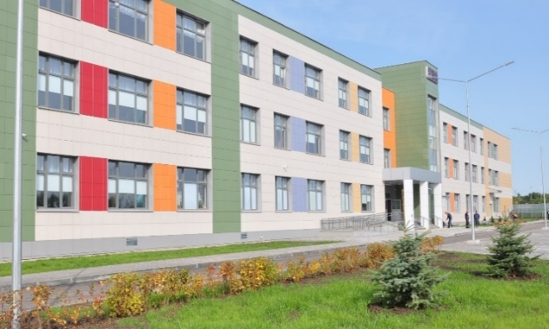
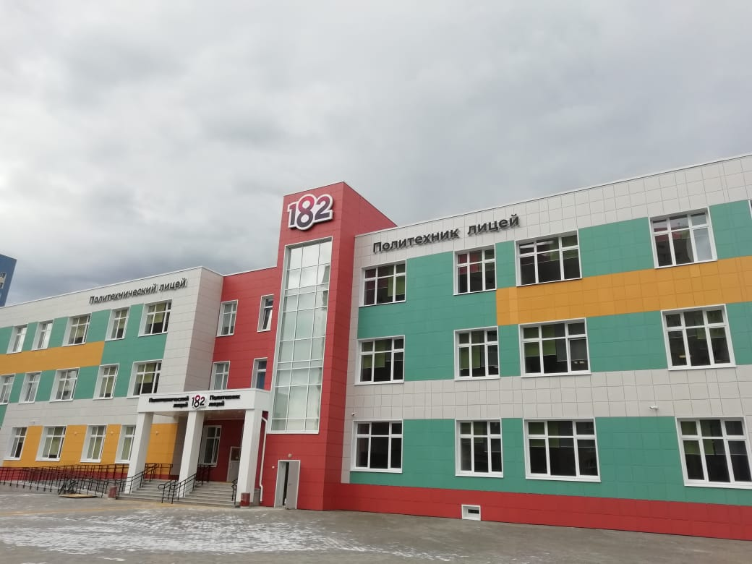
Строительство и капитальный ремонт школ
В 2018 году
построено 10 школ:
1 школа в Набережных Челнах – на 1 224 места
в Казани – 2 школы на 1 224 места и 1 школа – на 800 мест
в Нижнекамске – 1 школа на 800 мест
в Черемшанском районе - 2 школы по 15 мест
в Буинском районе – 1 школа на 100 мест
в Алькеевском районе – 1 школа с ДОУ на 100 мест (80/20)
в Агрызском районе - 1 школа с ДОУ на 30 мест (15/15)
отремонтировано:
16 муниципальных общеобразовательных школ,
4 специальные (коррекционные) школы,
8 кадетских школ

Slide 13
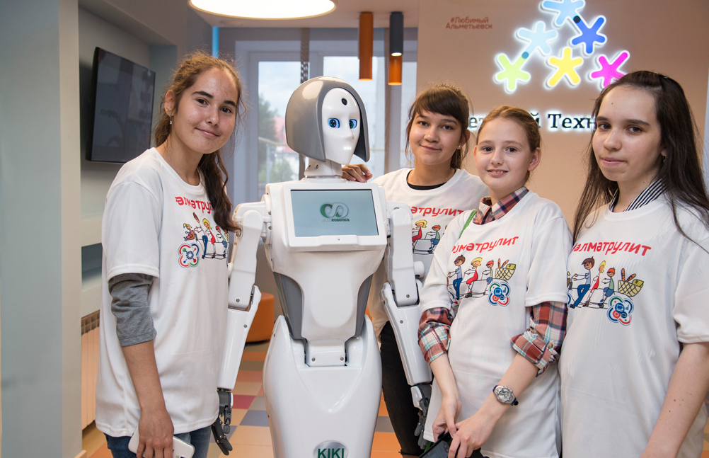
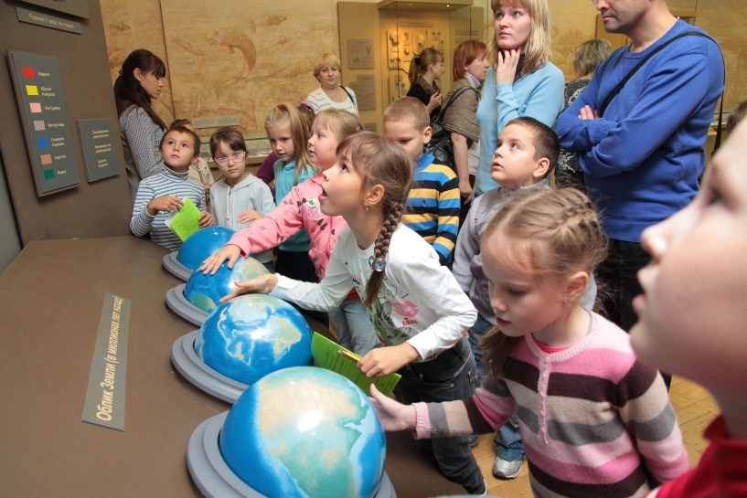
Дополнительное образование детей
81,9% - охват детей в возрасте от 5 до 18 лет
Функционируют:
3 детских технопарка «Кванториум» в Альметьевске, Нижнекамске и Набережных Челнах
9 опорных муниципальных центров по развитию технического творчества
8 муниципальных опорных площадок по развитию туристско-краеведческой направленности
4 интерактивных музея
Создано 9 муниципальных опорных площадок по развитию промышленной робототехники

Slide 14
Достигнутые показатели уровня заработной платы работников бюджетной сферы

Slide 15
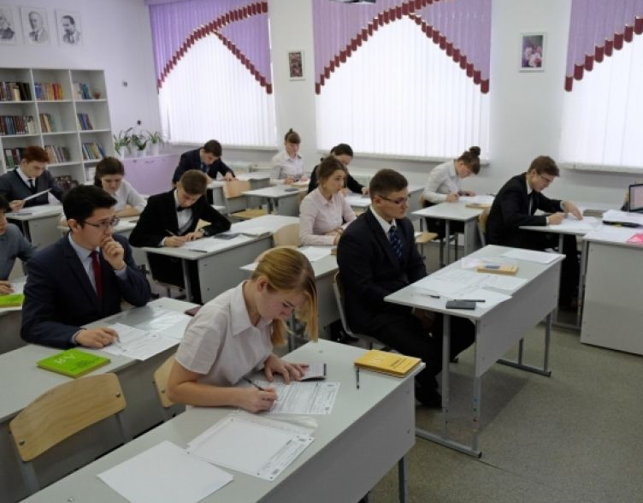
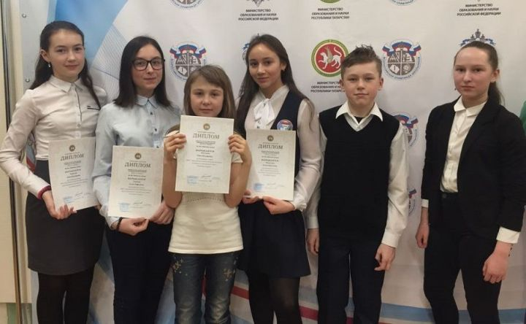
Общее образование
Динамика высокобалльных результатов ЕГЭ:
+ 3,48% (10 140 учащихся)
3 место в Российской Федерации
по итогам заключительного этапа Всероссийской
олимпиады школьников
139 человек - число победителей и призеров

Slide 16
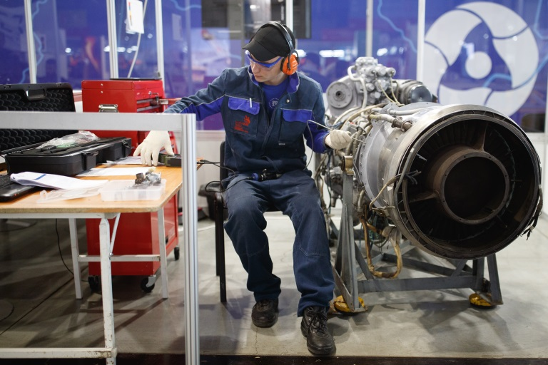
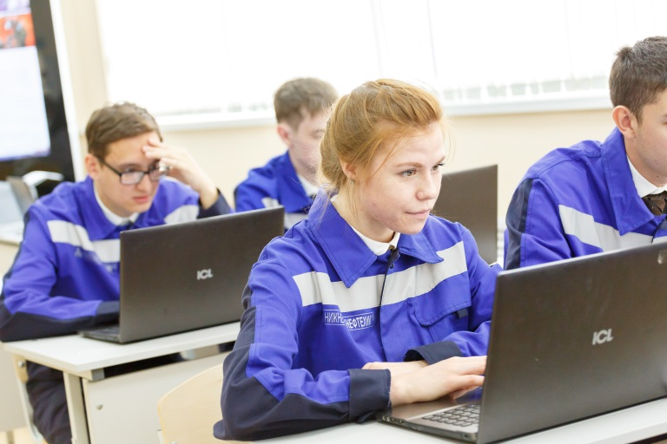
Развитие сети ресурсных центров
Создан 31 ресурсный центр:
2014 год – 5 центров
2015 год – 9 центров
2016 год – 6 центров
2017 год – 5 центров
2018 год – 6 центров
2019 год (план) – 6 центров

Slide 17

Популяризация рабочих и инженерных профессий
В 2018 году в медальном зачете финала
VI Национального чемпионата
«Молодые профессионалы» (WorldSkillsRussia)
Республика Татарстан заняла 2 место
Участие в пилотной апробации демонстрационного экзамена по стандартам «WorldSkills»:
2018 год – 1 247 обучающихся
2019 год– около 3 000 обучающихся

Slide 18
Показатели трудоустройства
Показатели | 2015 год | 2018 год
Доля выпускников образовательных организаций профессионального образования, трудоустроившихся в первый год после окончания обучения, в общей численности выпускников образовательных организаций профессионального образования, % | 49,1 | 63,1
Доля выпускников образовательных организаций высшего образования, трудоустроившихся по специальности в первый год после окончания обучения, в общей численности выпускников организаций высшего образования, % | 53,7 | 75,8

Slide 19
Молодежная политика
Основные направления
Создание условий
для реализации
потенциала молодежи
Развитие неформального образования
Воспитание молодого поколения
Здоровый
образ
жизни
Развитие отрасли государственной молодежной
политики
Поддержка молодых
семей
Индивидуальный подход к каждой возрастной категории молодежи

Slide 20
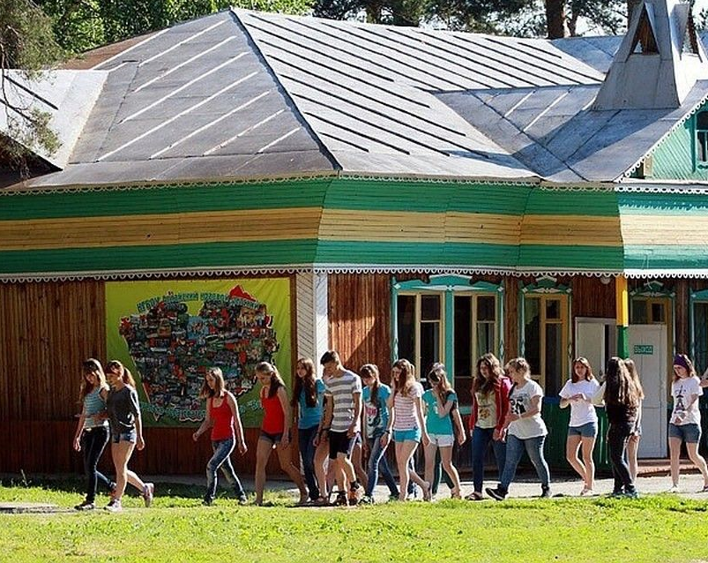
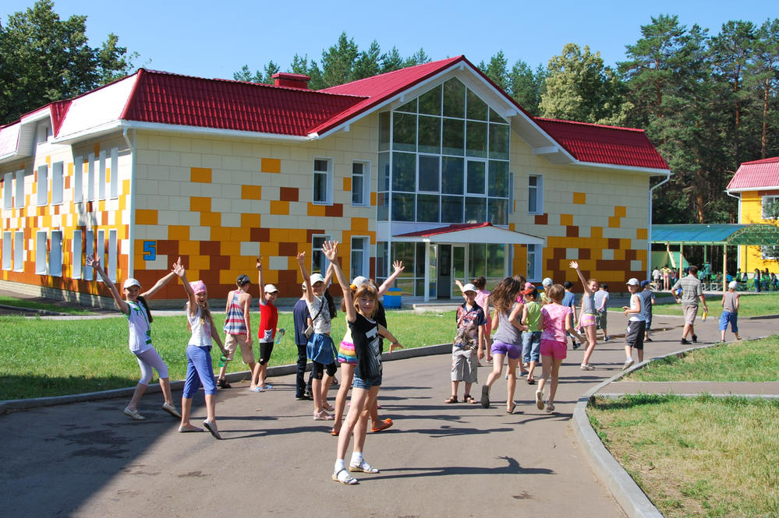
Инфраструктура молодежной политики
За 2018 год отремонтировано:
19 детских оздоровительных лагерей
28 подростковых клубов
6 молодежных центров
В 2019 году планируется отремонтировать:
26 подростковых клубов
9 молодежных центров
В 2019-2021годах планируется провести капитальный ремонт
94 детских оздоровительных лагерей

Slide 21
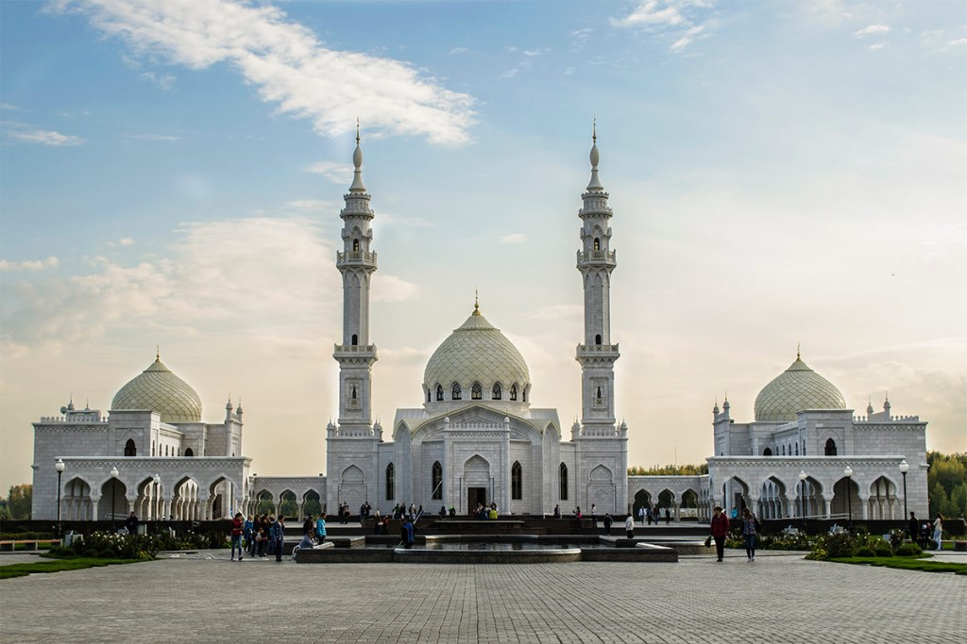
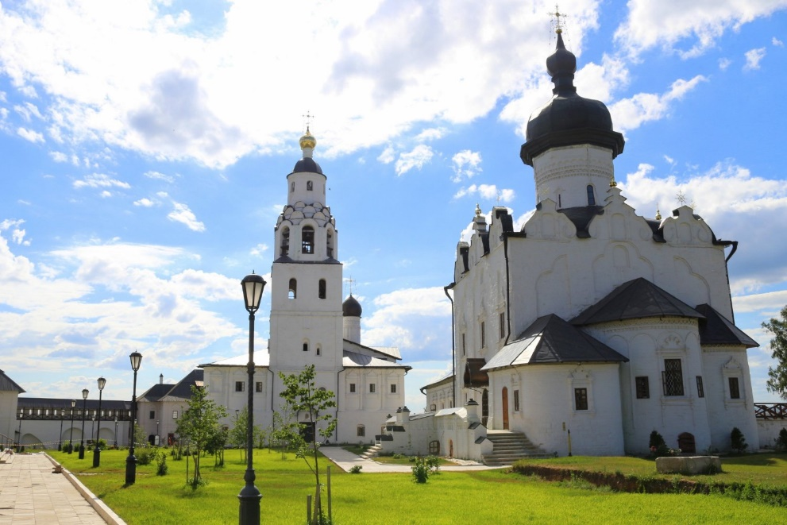
Культурное наследие – остров-град Свияжск и древний Болгар
Отреставрировано 59 объектов
Создано 28 новых музейных объектов
Рост посещаемости по сравнению с 2010 годом:
Болгара – более чем в 20 раз
Свияжска – в 32 раза

Slide 22
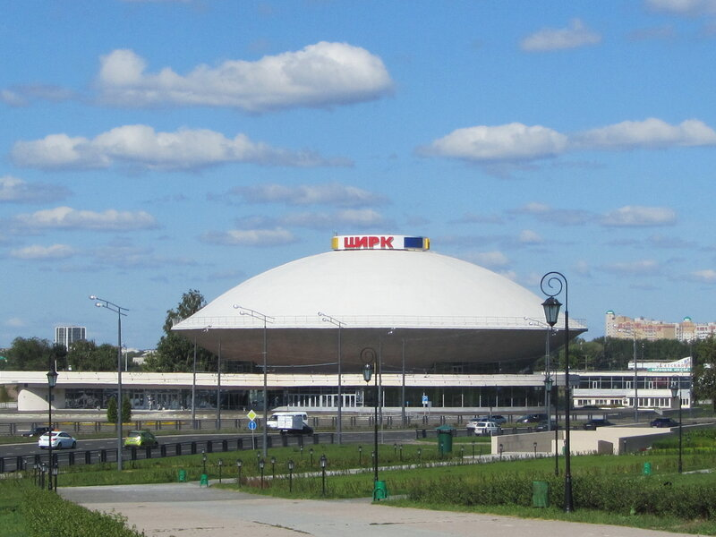
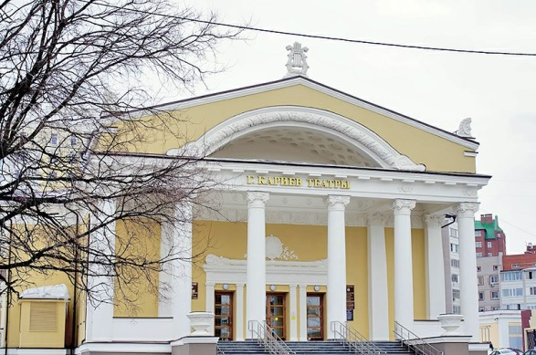
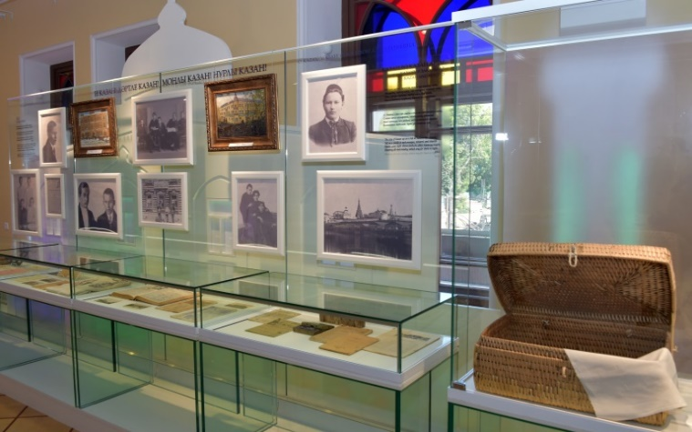
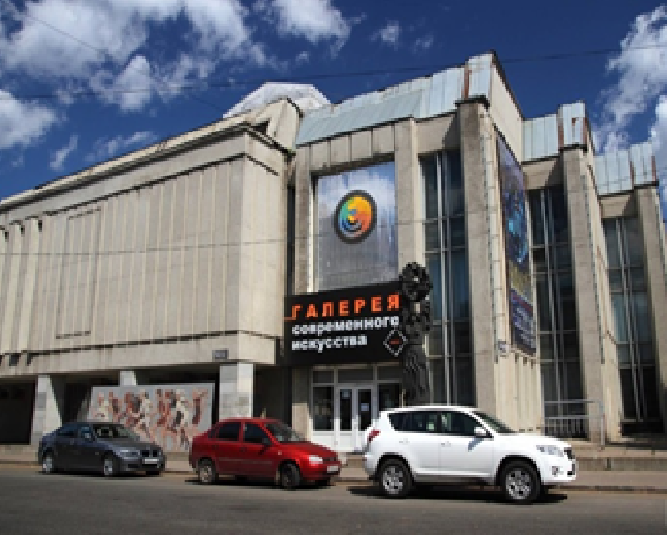
Открытие объектов культуры после строительно-реставрационных работ
Казанский государственный цирк
(16 марта 2018 года)
Казанский Татарский государственный театр юного зрителя имени Габдуллы Кариева
(26 апреля 2018 года)
Литературный музей Габдуллы Тукая
(30 августа 2018 года)
Галерея современного искусства ГМИИ РТ
(7 декабря 2018 года)

Slide 23
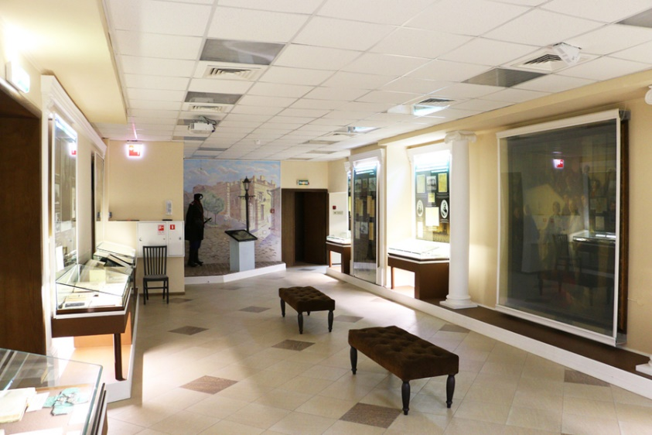
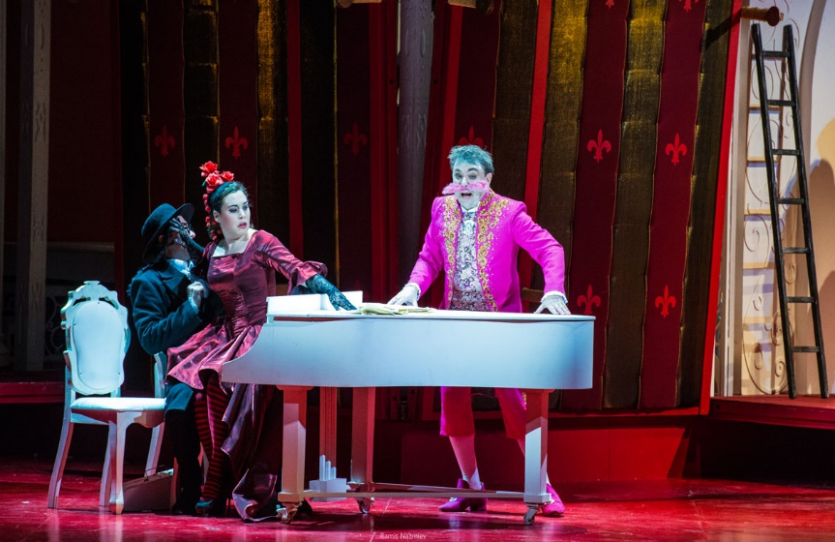
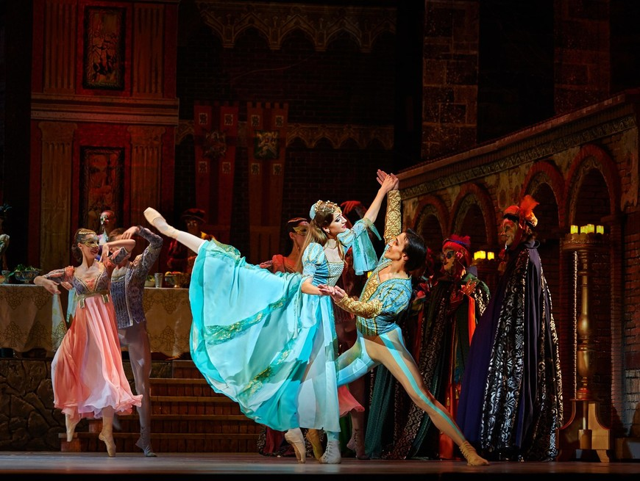
Культура
В 2018 году:
проведено 15,6 тысяч мероприятий с охватом более 31 млн человек
6 млн человек посетило музеи
поставлено 72 новых спектакля

Slide 24
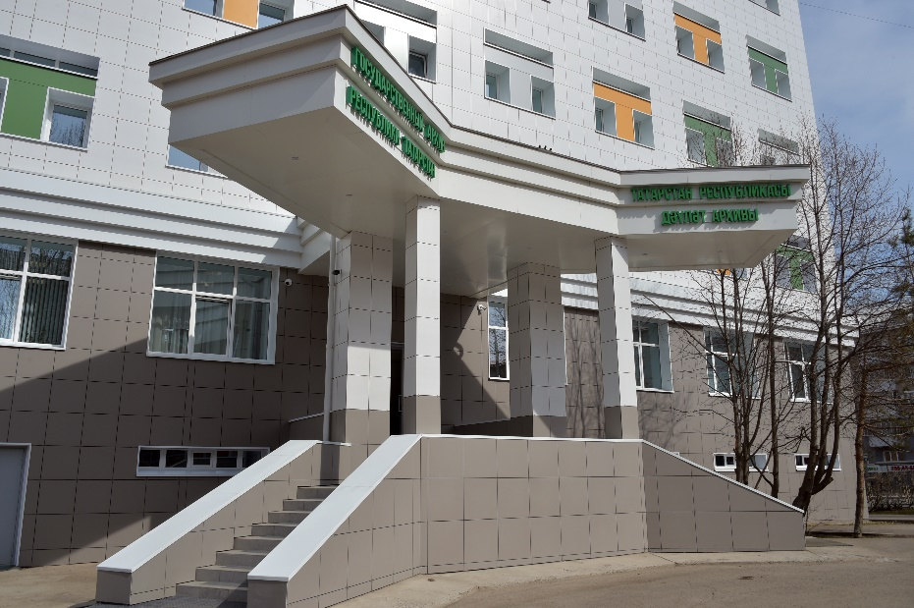
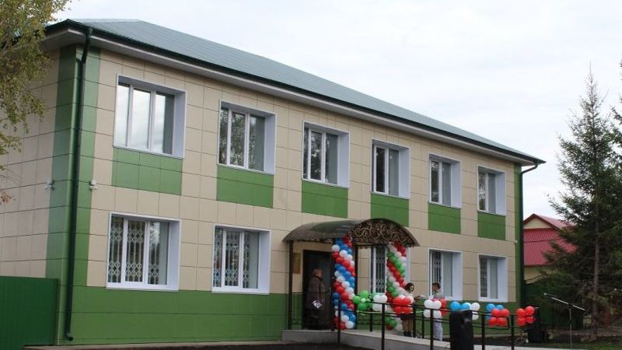
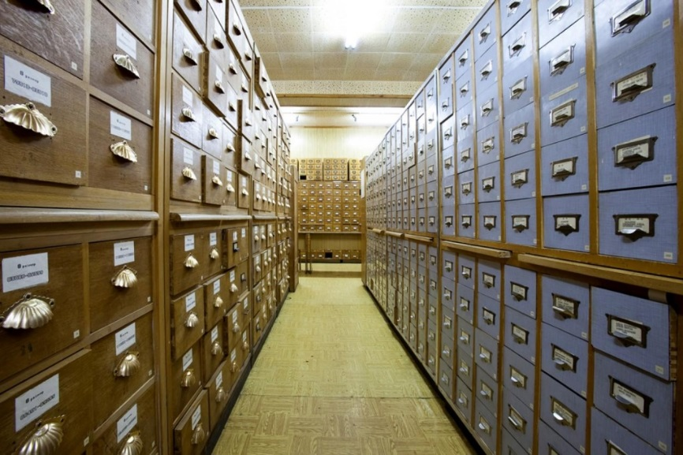
Архивное дело
Построено и сдано в эксплуатацию новое здание архивохранилища Государственного архива Республики Татарстан
Проведен капремонт в 21 муниципальном архиве

Slide 25
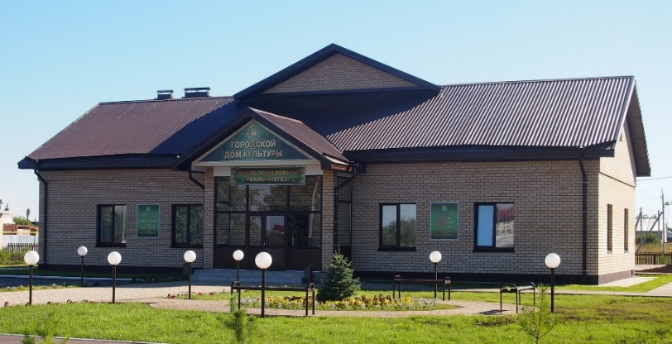
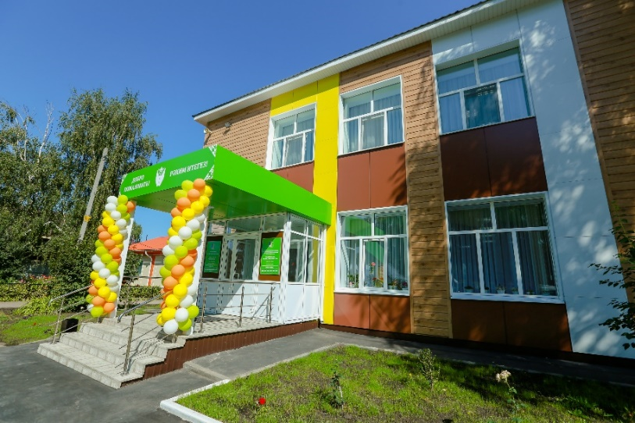
Строительство и капитальный ремонт объектов культурного назначения
За 2018 год:
построено 28 многофункциональных культурных центров на 2 700 мест
капитально отремонтировано
42 объекта культурного назначения
В 2019 году предусмотрено:
строительство 21 многофункционального культурного центра
капитальный ремонт
40 объектов культурного назначения
строительство 3 домов культуры

Slide 26
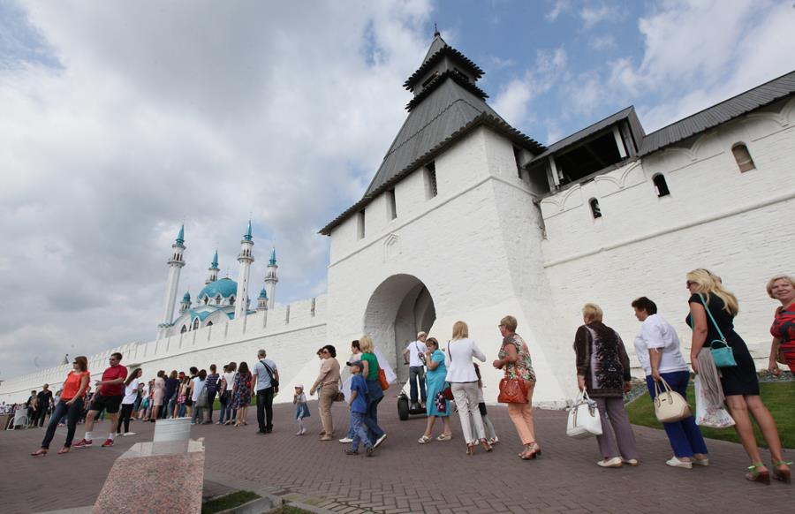
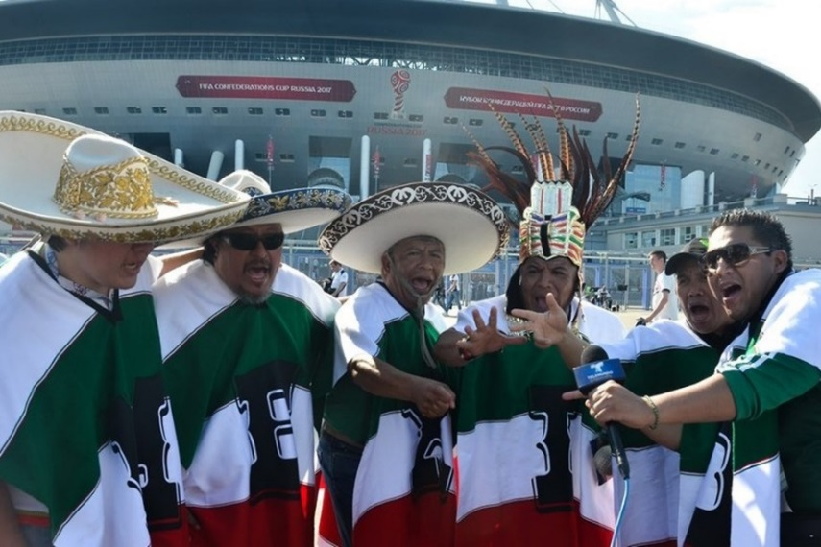
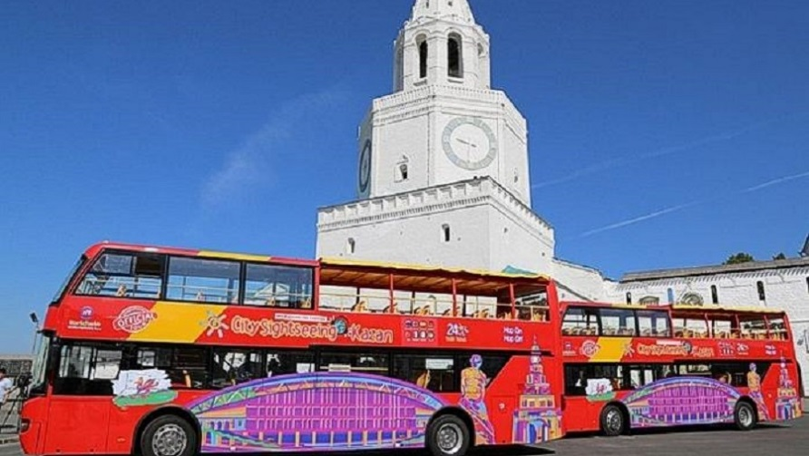
Туризм
Туристический поток в республику увеличился
на 5% и составил 3,4 млн человек,
в том числе
более 345 тысяч иностранных туристов

Slide 27
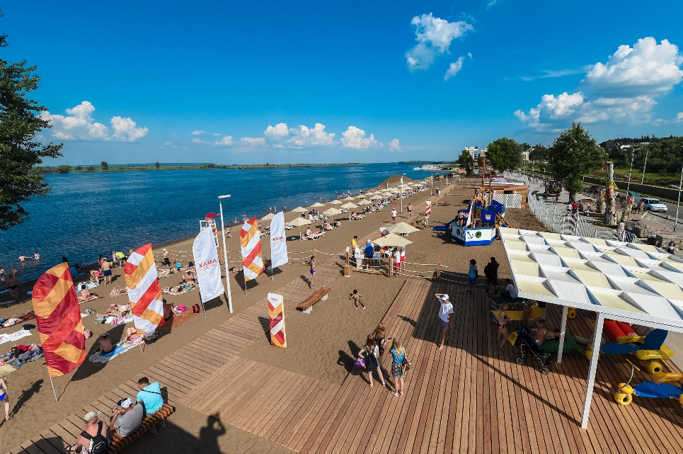
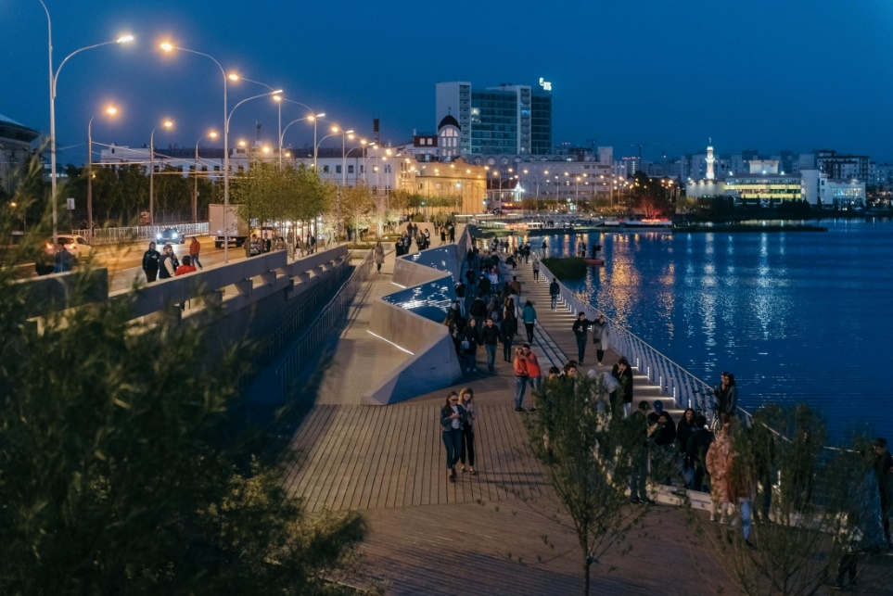
Развитие общественных пространств
58 общественных пространств обустроено во всех 45 муниципальных образованиях, в том числе:
28 парков
16 набережных и пляжей
6 улиц
3 сквера
4 бульвара
1 площадь

Slide 28
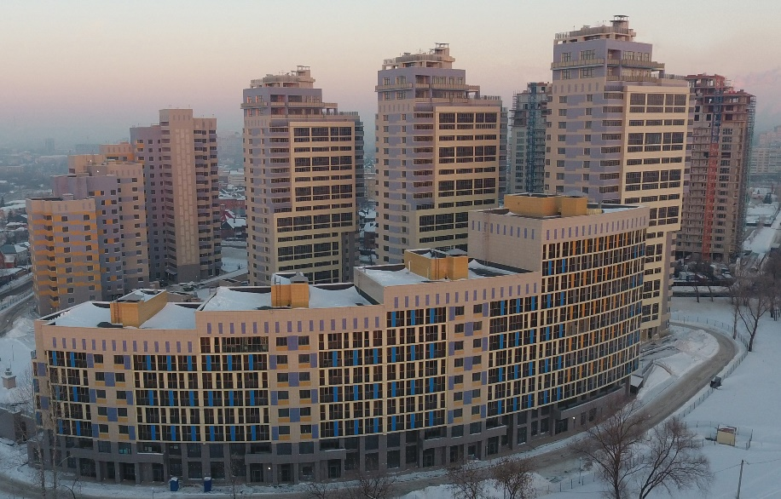
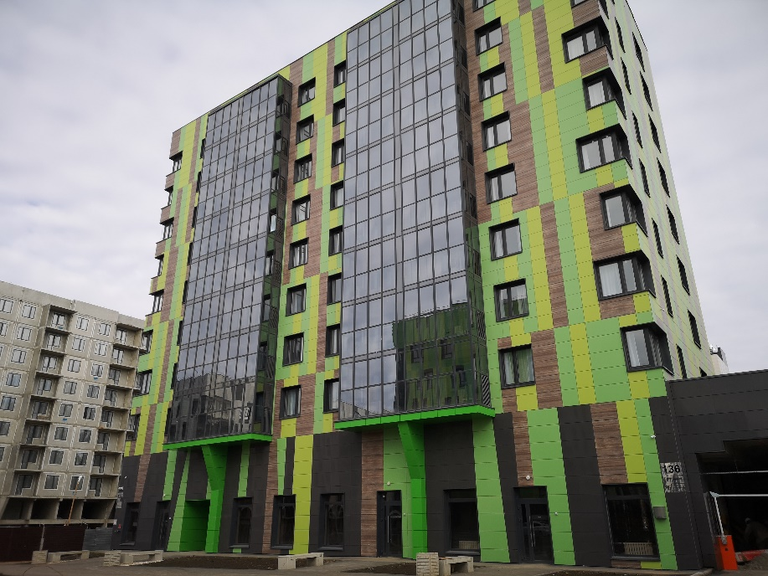
Жилищное строительство
В 2018 году введено
2 409,9 тыс. кв. м жилья, в том числе:
438,0 тыс. кв. м - по программе социальной ипотеки
122 жилых дома на 486 квартир
общей площадью 25,3 тыс. кв. м –
по программе строительства арендного жилья

Slide 29
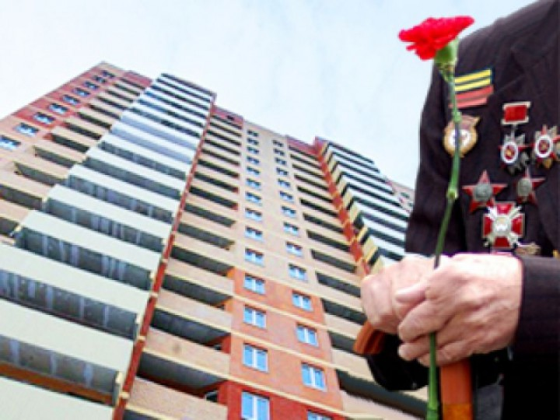
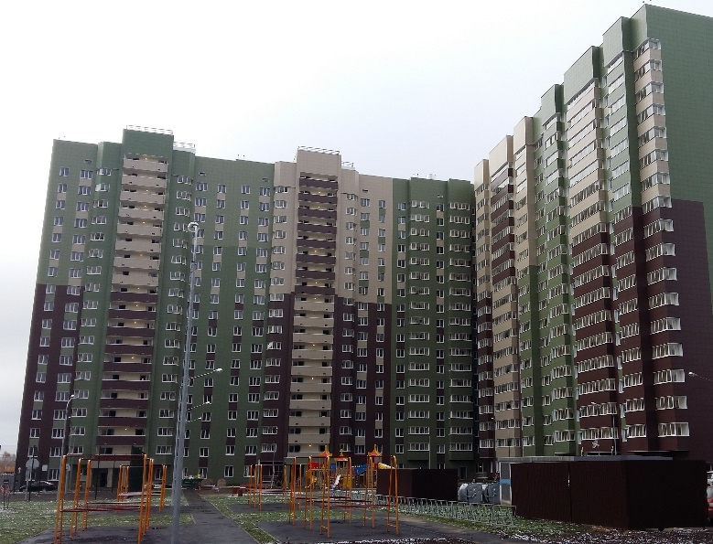
Обеспечение жильём отдельных категорий граждан
В 2018 году обеспечены жильем:
31 ветеран Великой Отечественной войны
297 детей-сирот
46 многодетных семей
В 2019 году предусмотрены средства для приобретения жилья:
309 детям-сиротам
35 многодетным семьям

Slide 30
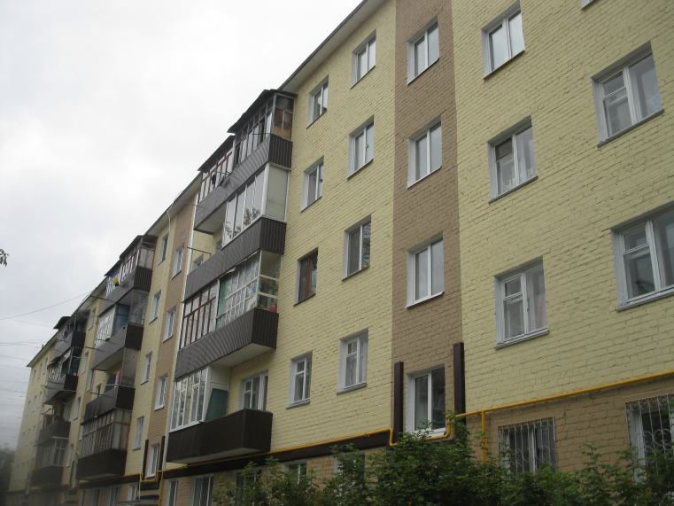
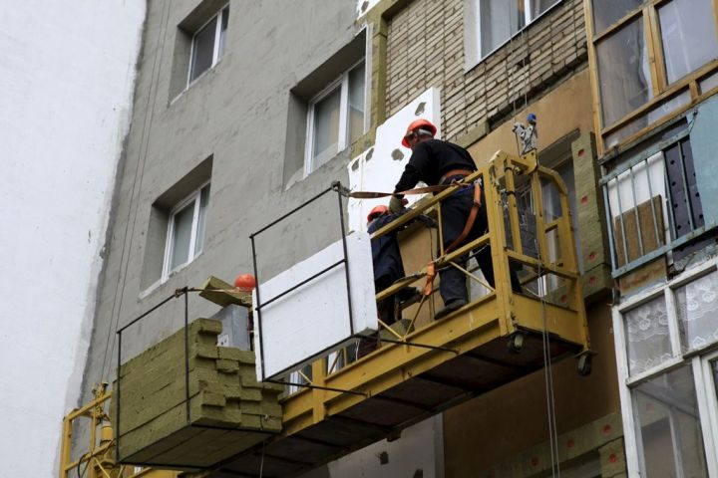
Капитальный ремонт домов
В 2018 году отремонтировано
972 многоквартирных дома общей площадью 5,6 млн кв. метров
В 2019 году планируется отремонтировать
многоквартирных дома
16 577 многоквартирных домов включено в долгосрочную региональную программу
до 2043 года

Slide 31
Жилищно-коммунальные услуги
За 2018 год поступило 17,9 тыс. обращений по вопросам жилищно-коммунального хозяйства, из них:
70% - по содержанию общедомового имущества;
10% - по некачественному предоставлению коммунальных услуг и оплате за жилищно-коммунальные услуги;
3% - по перепланировке квартир и по некачественному предоставлению жилищных услуг;
2% - жалобы на проведение капитального ремонта и на работу управляющих компаний;
менее 1% - по строительным недоделкам

Slide 32
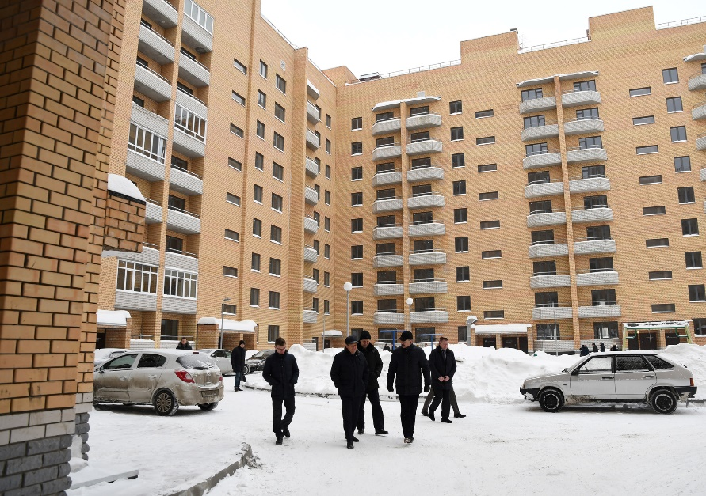
Проблемные объекты долевого строительства
В 2018 году
введено в эксплуатацию
5 жилых домов на 517 квартир
В 2019 году
планируется завершить 12 объектов
С 1 июля 2019 года привлечение денежных средств граждан для домов,
не введенных в эксплуатацию на момент привлечения денежных средств,
допускается только с использование счетов эскроу

Slide 33



Дорожная инфраструктура
В 2018 году:
построено и реконструировано более 103 км региональных
автомобильных дорог
отремонтировано 320 км региональных автомобильных дорог и
10 мостов
подъездами с твердым покрытием обеспечено 29 сельских населенных пунктов (более 2,5 тыс.человек) общей протяжностью почти 93 км
построено 28 подъездов к фермерским хозяйствам протяженностью 21,9 км
построено 17 подъездных дорог к садовым обществам общей протяженностью более 28 км

Slide 34
Риски и ограничения
Внешние:
конфликты на мировых торговых рынках
давление на валюты развивающихся стран
cанкции
снижение спроса на российскую экспортную продукцию
Внутренние:
замедление темпов роста корпоративного кредитования
замедление инвестиций
сохранение «серого» рынка труда
отставание уровня производительности труда
ограничение доступа к высоким технологиям

Slide 35
Динамика инвестиций в основной капитал и финансовых результатов по видам экономической деятельности
Вид экономической деятельности | Среднегодовые темпы роста (снижения) в 2013-2018 гг., в %
 | инвестиций в основной капитал | убытка | прибыли
Производство пищевых продуктов | 88,0 | 155,1 | 109,0
Производство напитков | 58,5 | - | 10,6
Производство текстильных изделий | 82,3 | 105,1 | 306,2
Производство одежды | 6,4 | - | 11,6
Производство бумаги и бумажных изделий | 21,5 | 488,6 | 110,8
Производство металлургическое | 91,1 | 172,9 | 122,4
Производство готовых металлических изделий, кроме машин и оборудования | 13,2 | 13,7 | 10,2
Обеспечение электрической энергией, газом и паром | 12,7 | 104,4 | 108,0
Водоснабжение; водоотведение, организация сбора и утилизация отходов, деятельность по ликвидации загрязнений | 17,1 | 11,1 | 25,4
Транспортировка и хранение | 94,8 | 170,0 | 116,9
Деятельность в области информации и связи | 18,5 | 103,2 | 107,0

Slide 36




Нефтегазохимический комплекс
Запущены установки:
гидроочистки нафты
изомеризации лёгкой нафты гидроочистки керосина
гидроочистки дизельного топлива
Реализация проекта по строительству Комплекса по глубокой переработке тяжелых остатков нефтеперерабатывающего завода

Slide 37




Нефтегазохимический комплекс
Запущено новое производство рукавной трехслойной FFS-пленки,
а также четыре новые печи пиролиза на заводе этилена
Завершен проект по строительству новых производств (производство формальдегида; изобутилена) и реконструкция действующего производства изопрена-мономера

Slide 38



Машиностроение
Развитие модельного ряда автомобилей КАМАЗ и модернизация производственных мощностей для его производства
кабины поколения К5
двигателей Р6
автомобилей Камаз поколений К4 и К5, в том числе работающих на сжатом и сжиженном природном газе

Slide 39


Машиностроение
АО «Казанский медико-инструментальный завод»
открыл современное производство одноразовых стерильных медицинских изделий
В мае 2018 года состоялось открытие
ООО «ММК-Джошкуноз-Алабуга» мощностью 60 тыс. тонн проката в год

Slide 40



Машиностроение
ПАО «Казанский вертолётный завод»
Заключены контракты:
- на поставку 104 вертолетов Ансат в медицинском оснащении для Национальной службы санавиации
- на поставку 20 вертолетов Ансат в интересах Ассоциации медицины катастроф КНР
Совершен первый полет серийного вертолета
Ми-38Т, предназначенного для Минобороны России
КАЗ имени Горбунова – филиал ПАО«Туполев»
На предприятии производится:
- капитальный ремонт и модернизация стратегического ракетоносца Ту-160 и бомбардировщика Ту-22М3
- выпуск среднемагистрального самолета ТУ-214 специального назначения
- работа по воспроизводству Ту-160
АО «Зеленодольский завод им.А.М.Горького»
В 2018 году сданы заказчикам 4 современных корабля специального назначения
Всего по линии гособоронзаказа ведется строительство 20 единиц кораблей

Slide 41



Энергетика
Строительство парогазовой установки мощностью 495 МВт на ПАО«Нижнекамскнефтехим»
Начало строительства: 2018 год
Завершение строительства: 2021 год
Строительство ПГУ мощностью 246 МВт
на Казанской ТЭЦ-1
Начало строительства: 2015 год
Завершение строительства: 2018 год
Строительство энергоблоков с суммарной мощностью 1600-1700 МВт на Заинской ГРЭС
Начало строительства: 2019 год
Завершение строительства: 2024 год

Slide 42
Предоставление налоговых льгот в рамках реализации инвестиционных проектов в 2018 году
Инвестиции
20 млрд рублей
Предоставлено
налоговых льгот (предварительная оценка)
1,2 млрд рублей
Поступление в бюджет
Республики Татарстан
3,5 млрд рублей
Льготы получили
35 инвестпроектов

Slide 43
Производительность труда
Задача: обеспечить рост производительности труда на средних и крупных предприятиях базовых несырьевых отраслей экономики не ниже 5 % в год
стимулирование предприятий к повышению производительности труда и модернизации основных фондов
сокращение нормативно-правовых и административных ограничений, препятствующих росту производительности труда
формирование системы методической и организационной поддержки повышения производительности труда на предприятиях
формирование системы подготовки кадров, направленной на обучение основам повышения производительности труда, в том числе посредством использования цифровых технологий и платформенных решений

Slide 44

Цифровая трансформация
Направления для развития
цифровой трансформации:
- подготовка кадров
- создание сквозных цифровых технологий
- внедрение платформенных решений в приоритетных отраслях экономики и социальной сферы
Задача: обеспечить развитие цифровой экономики в Республике Татарстан, где каждый экономически активный гражданин владеет цифровой грамотностью, а государство и бизнес имеют высокие цифровые компетенции и систематически применяют их в своей деятельности

Slide 45

Инноскоп

Slide 46

Рейтинг инновационных регионов России
1. Санкт-Петербург
2. Республика Татарстан
3. Москва
4. Томская область
5. Московская область

Slide 47


Особые экономические зоны
Особая экономическая зона
«Алабуга»
57 резидентов
30 действующих предприятий
более 6,7 тыс. рабочих мест
121,6 млрд. рублей инвестиций
Особая экономическая зона «Иннополис»
83 компании-резидента
11 компаний партнеров

Slide 48





ТОСЭР в моногородах Набережные Челны, Нижнекамск, Чистополь, Зеленодольск, Менделеевск
Прогнозные ключевые показатели эффективности (за 10 лет):
«Набережные Челны» Число резидентов – 35 Объем инвестиций – 38,4 млрд рублей Объем капитальных вложений – 15,3 млрд рублей Создание 10 000 новых рабочих мест
«Нижнекамск» Число резидентов – 20 Объем инвестиций – 7,5 млрд рублей Объем капитальных вложений – 6,5 млрд рублей Создание 3 000 новых рабочих мест
«Чистополь» Число резидентов – 38 Объем инвестиций – 8,5 млрд рублей Объем капитальных вложений – 5,9 млрд рублей Создание 1 500 новых рабочих мест
«Зеленодольск» Число резидентов – 18 Объем инвестиций – 7,7 млрд рублей Объем капитальных вложений – 6,5 млрд рублей Создание 2 505 новых рабочих мест
«Менделеевск» Число резидентов – 19 Объем инвестиций – 4,76 млрд рублей Объем капитальных вложений – 3,5 млрд рублей Создание 630 новых рабочих мест

Slide 49



Сельское хозяйство
Имея 2,4% сельхозугодий страны, Республика Татарстан производит 4,2% сельхозпродукции России
Татарстан среди регионов России:
1 место
2 место
8 место
производство молока
валовой сбор картофеля
производство
скота и птицы на убой
8 место
7 место
валовой сбор
зерна в весе
после доработки
валовой сбор
сахарной свеклы

Slide 50



Развитие малых форм хозяйствования
свыше 456 тысяч личных подсобных хозяйств
около 4,6 тысяч фермерских хозяйств
1 219 действующих семейных ферм, в том числе 433 – технологичные
89 семейных ферм находятся в стадии строительства
Созданы сельскохозяйственные потребительские кооперативы:
250 – по сбыту, заготовке и переработке;
10 – кредитных

Slide 51
Инвестиционные проекты в агропромышленном комплексе
- запуск молочных комплексов в Актанышском, Алексеевском, Арском, Азнакаевском, Атнинском, Балтасинском, Бугульминском, Кукморском, Сабинском, Тукаевском муниципальных районах (2019-2021 гг.);
- модернизация и расширение производства на ООО «Казанский молочный комбинат» мощностью 1 000 тонн в сутки (2019-2020 гг.);
- строительство мельничного комплекса производительностью 60 тонн в сутки на Актанышском хлебоприёмном предприятии (2019-2020 гг.);
- строительство, реконструкция и модернизация цеха по производству плавленого сыра и йогуртов, сухого молока и твердого сыра ООО Молочный комбинат «Касымовский» в Высокогорском районе (2019-2020 гг.);
запуск «пилотного» агропарка в г.Заинске, строительство 17 сельских агропромышленных парков в 14 крупных городах Республики Татарстан и в селе Шали Пестречинского района (2019-2020 гг.);
ввод в эксплуатацию блочных теплиц площадью 3,01 га на территории ООО «КФХ Виктория» в г.Лениногорск и другие

Slide 52
Малое и среднее предпринимательство в 2018 году
 | Количество, ед. | Численность, чел. | Оборот, млрд руб.
Малые предприятия | 72 754 | 337 440 | 1 275,1
Средние предприятия | 433 | 40 326 | 193,7
Индивидуальные предприниматели | 97 912 | - | -
ВСЕГО | 171 099 | 377 766 | 1 468,8

Slide 53
Поддержка субъектов МСП в 2018 году
НО «Фонд поддержки предпринимательства Республики Татарстан» предоставлено 236 микрозаймов на сумму 381,0 млн рублей
по программе «Лизинг-грант» получили поддержку 85 предпринимателей на сумму поддержки 150,0 млн рублей
по программе «Субсидирование процентной ставки» поддержку получили 9 предпринимателей на общую сумму 35 млн рублей
под поручительства НО «Гарантийный фонд Республики Татарстан» привлечено кредитов на сумму 4,2 млрд рублей
по программе кредитования субъектов малого и среднего бизнеса, разработанной АО «Корпорация МСП» совместно с Центральным банком Российской Федерации профинансировано 34 проекта на сумму 1,45 млрд рублей
предоставлены субсидии российским кредитным организациям на возмещение недополученных ими доходов по кредитам, выданным субъектам малого и среднего предпринимательства по льготной ставке, на сумму 1,83 млрд рублей
по программам Фонда содействия развитию малых форм предприятий в научно-технической сфере предоставлено более 360,0 млн рублей

Slide 54

Интернет-ресурс «Проверенный бизнес»
БОЛЕЕ 400 ПАМЯТОК
О ТИПОВЫХ НАРУШЕНИЯХ
БОЛЕЕ 30 000
УНИКАЛЬНЫХ ПОСЕТИТЕЛЕЙ
БОЛЕЕ 3 500 ЛИЧНЫХ КАБИНЕТОВ
ДОСТУПНЫ СЕРВИСЫ:
Самопроверка по чек-листам
Загрузка материалов проверок
Участие в процедурах ОРВ

Slide 55


Самозанятые
ЗАПУЩЕН ПИЛОТНЫЙ ПРОЕКТ ДЛЯ САМОЗАНЯТЫХ ГРАЖДАН
Ставки налога:
- 4% с дохода от реализации физ. лицам
- 6% с дохода от реализации юр. лицам и ИП
Новый налоговый режим могут применять как физические лица, так и индивидуальные предприниматели
8 546 зарегистрированных
Не подлежат уплате:
НДФЛ
НДС (кроме «ввозного»)
- страховые взносы

Slide 56

Инфраструктура имущественной поддержки предпринимательства
1 423
85
РЕЗИДЕНТА
ОБЪЕКТОВ ИНФРАСТРУКТУРЫ
более 26
ТЫСЯЧ РАБОЧИХ МЕСТ
71 ПРОМЫШЛЕННАЯ ПЛОЩАДКА
14 ИНДУСТРИАЛЬНЫХ ПАРКОВ

Slide 57




Цели Стратегии 2030
Татарстан-2030 –
глобальный конкурентоспособный полюс роста
Формирование и накопление человеческого капитала
Создание комфортного пространства для развития человеческого капитала
Создание общественных институтов, при которых человеческий капитал востребован экономикой и может успешно фукционировать

Slide 58
Спасибо за внимание!
Notes:
Внизу подпись о докладчике.

